Slide 1

Transapp
Proyecto cfgs dau 2019/2020
Ies mar de Cádiz
Francisco miguel Jiménez fernández

Slide 2
objetivos
Fomentar el transporte de estudiantes a un bajo precio y con reducción del impacto ambiental
Promover el car-sharing
Agrupar todas las solicitudes realizadas mediante aplicaciones de mensajería instantánea en una misma web
Ahorrar tiempo en los desplazamientos al centro de estudios

Slide 3
tecnologías
Backend con Servelts y JSP
Base de datos con Postgres SQL
Front responsive construido con Boostrap 4
Interacción del usuario con JavaScript y Jquery

Slide 4
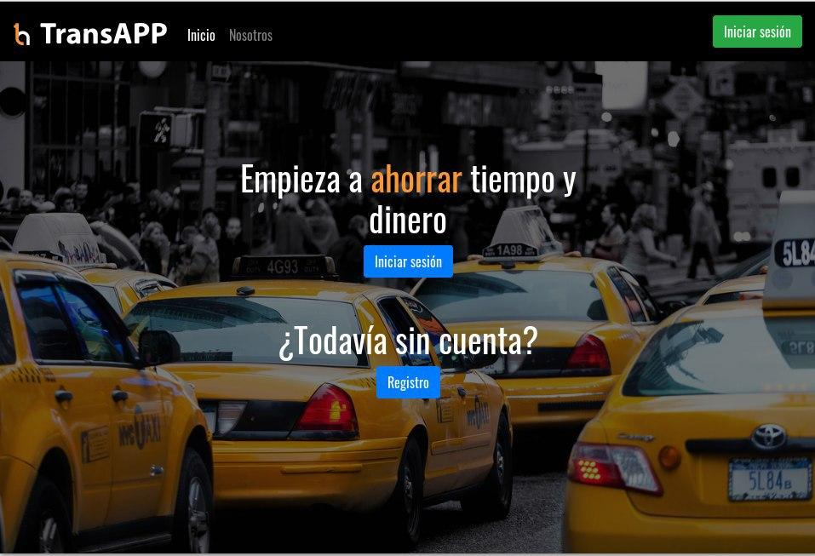
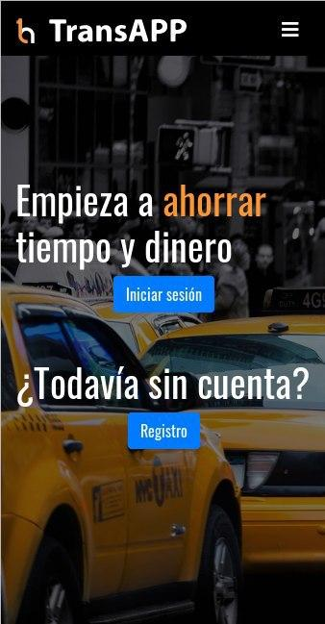
login

Slide 5
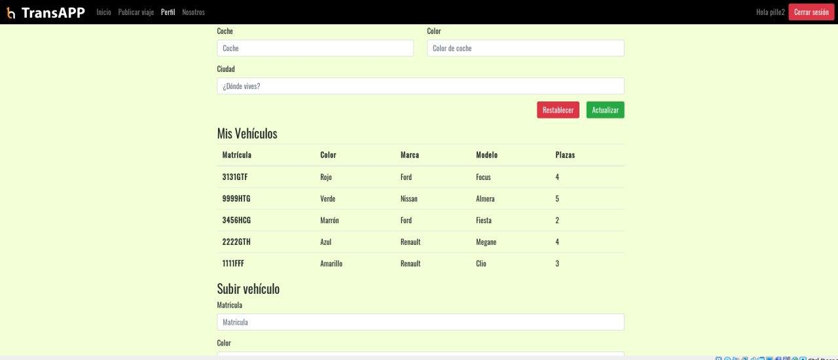
perfil

Slide 6
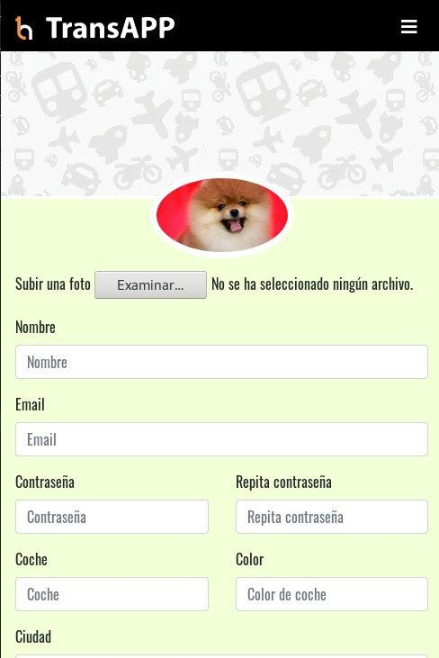
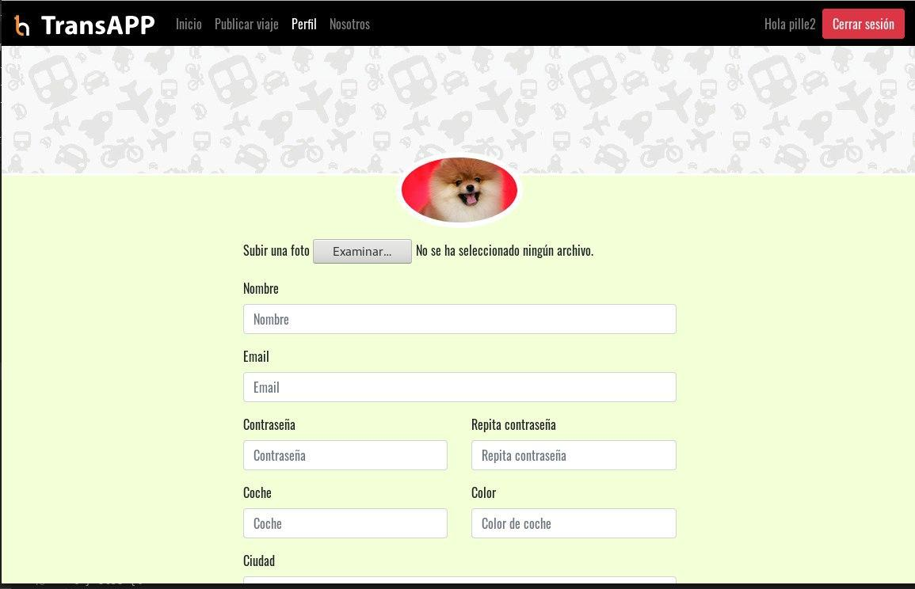
perfil

Slide 7
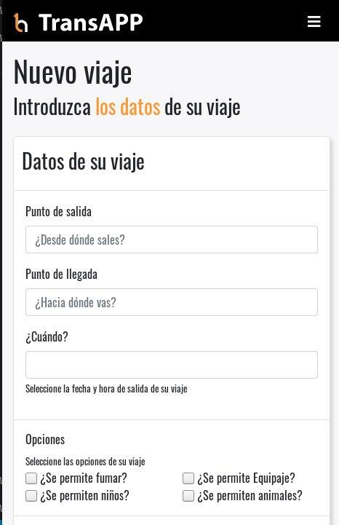
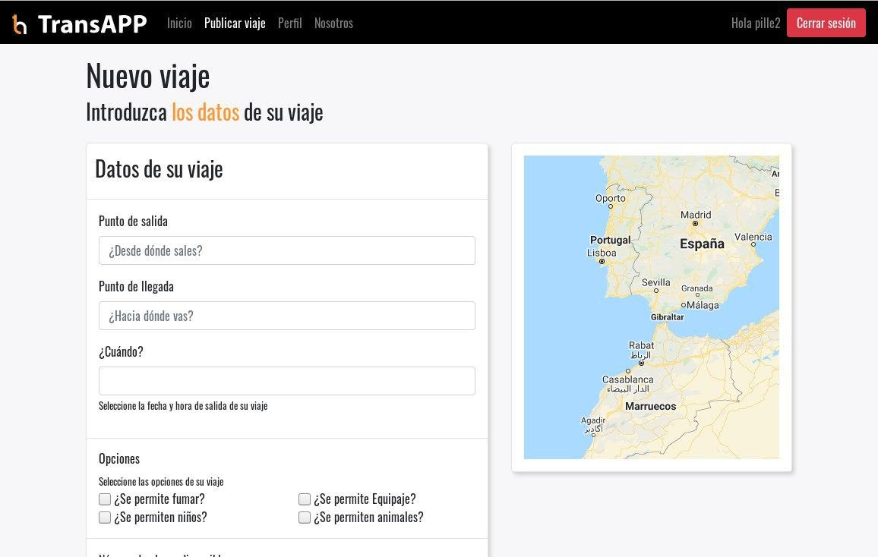
Publicar viaje

Slide 8
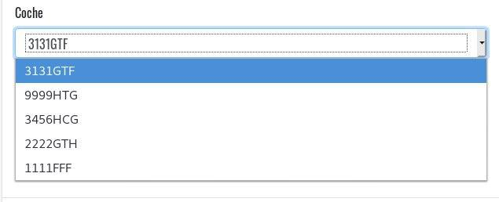
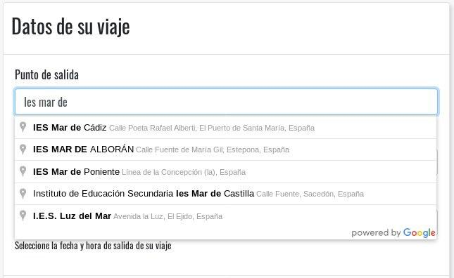
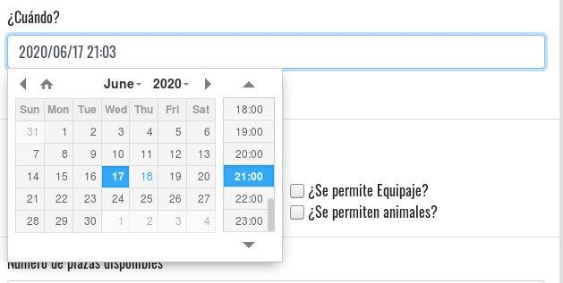
Publicar un viaje

Slide 9
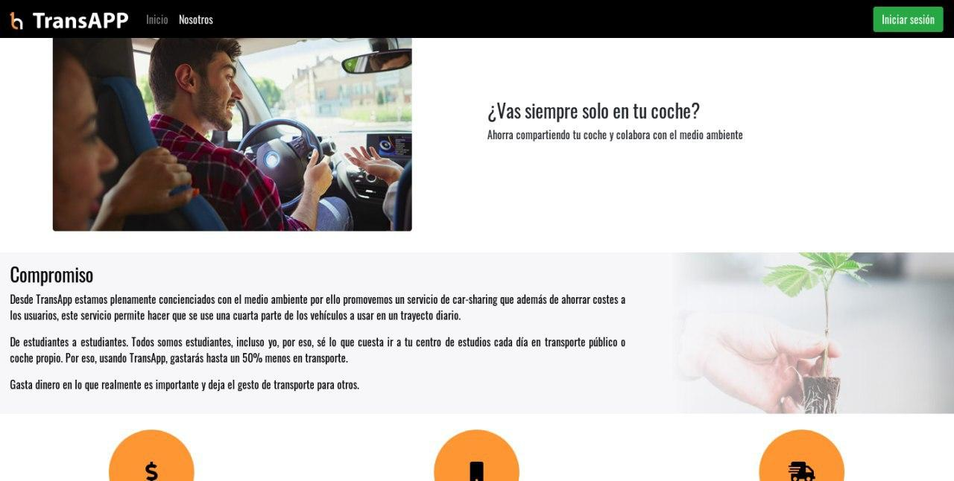
Sobre nosotros

Slide 10
muro

Slide 11
Por hacer
Controlar inputs en Backen y Fronten
Actualización de datos en el perfil
Implementar sistema de mensajería entre usuarios
Verificación por correo electrónico
Roles de usuario

Slide 12
fin
FRANCISCO MIGUEL JIMÉNEZ FERNÁNDEZ

